Slide 1



INVESTICE DO ROZVOJE VZDĚLÁVÁNÍ
Nové modulové výukové a inovativní programy - zvýšení kvality ve vzdělávání
Tento projekt je spolufinancován Evropským sociálním fondem a státním rozpočtem ČR

Slide 2
Animals procvičování slovní zásoby
Aj 5. ročník
Jana Chmelová

Slide 3
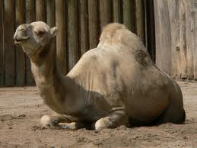
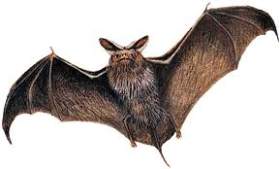
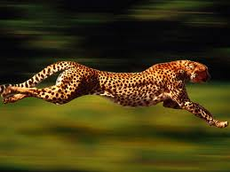
monkey
cheetah
bat
ostrich
camel

Slide 4
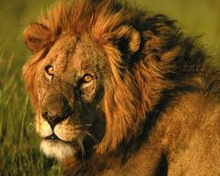
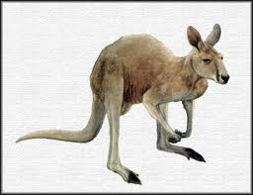
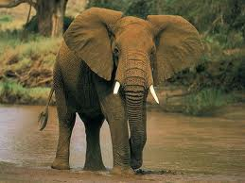
giraffe
shark
elephant
kangaroo
lion

Slide 5
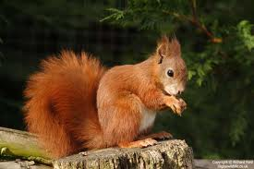
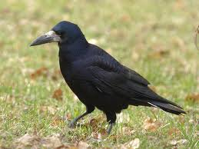
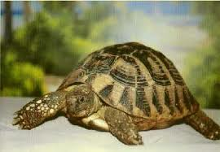
beetle
raven
squirrel
pelican
turtle

Slide 6
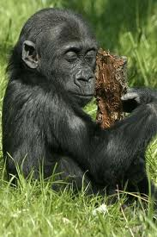
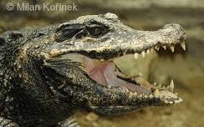
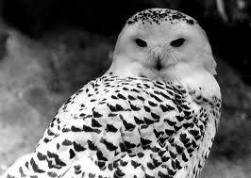
bee
goose
owl
monkey
crocodile

Slide 7
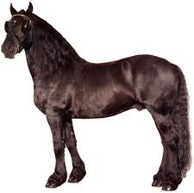
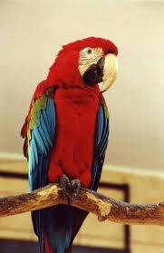
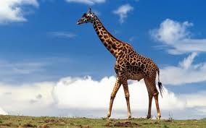
parrot
giraffe
rabbit
hippo
horse

Slide 8
Zdroje:
obrázky z www.google.cz

